Slide 1
ГБПОУ РД УОР «Триумф» Портфолио студента группы 2.3 Галмакаева Берсана
Спорт – это борьба с самим собой. Это активность, в которой сегодня нужно быть сильнее, выше и быстрее, чем вчера, показывать лучшие результаты...

Slide 2
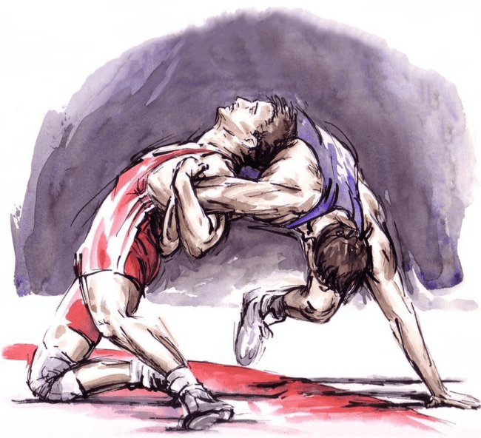
Человек, занимающийся борьбой, как правило преследует множество целей.
Цель — спортивные достижения, победы в Олимпиаде мы опустим, ибо это удел именно тех спортсменов, для которых борьба — это основное занятие.
Борьба же для тех, кто посвящает себя спорту в меньшей степени, полезна во многих смыслах: и сточки зрения улучшения фигуры, и с точки зрения укрепления и оздоровления организма.
Борьба — это отличный способ похудеть, поддерживать себя в форме и иметь рельефную фигуру. Борьба представляет собой аэробно-анаэробную нагрузку. То есть, с одной стороны, тренируется выносливость, работа лёгких и сердца, и, как следствие, лишние килограммы сбрасываются, а с другой стороны нагрузка на мышцы существенно их укрепляет и улучшает рельеф.
В отличии от простых «тяганий железок» в спортзале, борьба дает арсенал приемов, которые могут пригодится любому мужчине, да, впрочем, и женщине, чтобы суметь постоять за себя на улице.

Slide 4
Спасибо моим тренерам!

Slide 5
Еще на один шаг ближе к МЕЧТЕ!!!

Slide 6
Ин шаа Аллагь, я не сдамся! Берсан! Вперед, к МЕЧТЕ!!!

